Slide 1
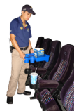
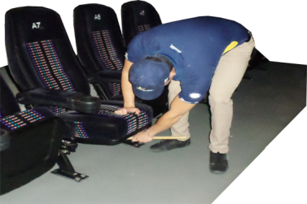
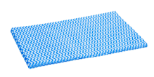
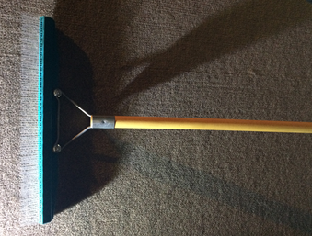
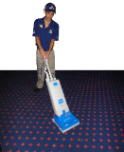
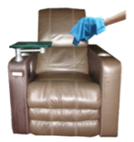
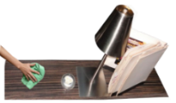
CONSIDERAÇÕES IMPORTANTES:
Versão: 1.1
Julho/2017
A limpeza das salas deve ser realizada diariamente;
Os utensílios devem estar frequentemente limpos para evitar o transporte de sujeira;
As bandejas e assentos devem ser lavados com o produto Suma D27 e esponja multiuso (parte macia);
Borrifar o produto Suma D27 diretamente no pano para fim de economia e preservação dos assentos;
Se algum assento estiver apresentando problema, notificar o responsável pela Manutenção.
BRASIL: LIMPEZA
PROFUNDA DE SALAS
Apoio visual
Atividades
1
2
3
4
EPI’s/ Acessórios:
Bota PVC preta;
Luva Nitrílica.
Retirar as pipocas e o lixo que há nos assentos com ajuda de pano multiuso azul, balde, saco de plástico.
Esvaziar os copos despejando o líquido restante no balde.
Produtos/ solução e Utensílios:
Varrer com a vassoura piaçava, o piso paviflex (de cima para baixo) tomando cuidado para não deixar restos debaixo dos assentos.
Sala tradicional: Limpar as poltronas com o produto Suma D27.
Nota: Deixar o apoio de braços abaixados.
Aromatizante Fresh Phase;
Suma D27;
Aspirador de carpete;
Balde;
Escovinha com cerdas dura e mop;
Pano multiuso azul e pá de lixo;
Taski Tapi já diluído;
Saco preto de lixo;
Suma D27 e Suma Lube já diluído;
Vassoura de piaçava e polipropileno (nylon).
Coletar as bandejas e assentos, se necessário.
5
6
7
8
Utilizar a vassoura com cerdas dura para levantar a trama do carpete.
Depois, aspirar toda a extensão do carpete iniciando pelo corredor (porta de entrada).
Sala VIP/ 4DX: Limpar as poltronas, mesas e abajures com o produto Suma D27. Nota: Deixar o apoio de braços levantados.
Limpar o piso paviflex seguindo o procedimento descrito no Apoio Visual Limpeza do Piso Paviflex.
Limpar o porta-copos com o produto Suma D27.

Slide 2
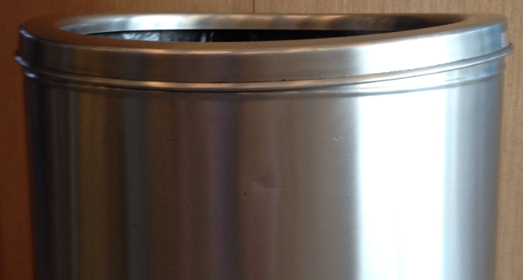


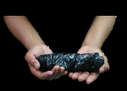
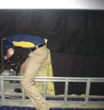
APOIO VISUAL: LIMPEZA PROFUNDA DE SALAS
Versão: 1.1
Julho/2017
9
10
11
12
Lixeiras (diariamente): Limpar com o produto Suma D27 e pano multiuso azul.
Semanalmente, lavá-las com o produto Suma D27 e uso da esponja multiuso (parte macia). Depois, enxaguar em água corrente.
Parte externa da lixeira (semanalmente): Aplicar o produto Suma Lube com uso do pano multiuso azul. Esse processo garantirá brilho.
Lavar o carpete e as escadas seguindo o procedimento descrito no Apoio Visual Lavagem do Carpete – máquina Taski.
Limpar o tivoli e o protetor de derrapagem com o produto Suma D27. Aplicar a solução no pano multiuso azul.
Colocar o saco preto de lixo nas lixeiras.
13
14
15
Borrifar neutralizador de odores Fresh Phase diretamente na parede, cortina, fundo da sala (cerca de 1 borrifada a cada 2 metros).
Obs.: Em hipótese alguma, aplicar o produto nas poltronas e/ ou no piso tátil.
Limpar as portas, arredores dos vidros e corrimões com o produto Suma D27 para corrimões em aço inox (semanalmente): Aplicar o produto Suma Lube com uso do pano multiuso azul. Esse processo garantirá brilho.
Limpar trilhos, extintores, placas, molduras e por trás das telas com o produto Suma D27 e assegurar que nenhum objeto de qualquer tipo esteja à vista.
Esse processo encontra-se disponível no
Guia Limpeza Pré Operativa.

